Slide 1
APLICAÇÃO DE GEOSSINTÉTICOS EM SISTEMAS DE LODOS ATIVADOS DE AERAÇÃO PROLONGADA: COMPARAÇÃO ENTRE REATOR EM FLUXO CONTÍNUO E FLUXO INTERMITENTE
Oder Luiz de Sousa Junior
Amanda Rodrigues Inácio
Carlos Gomes da Nave mendes

Slide 2
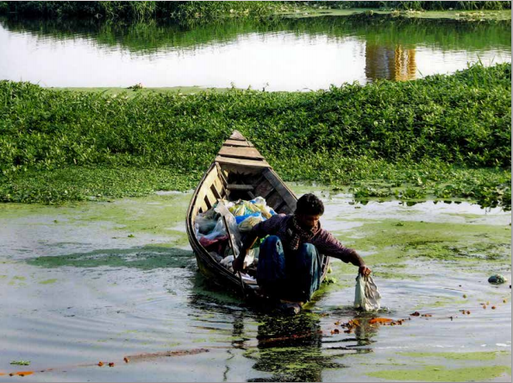
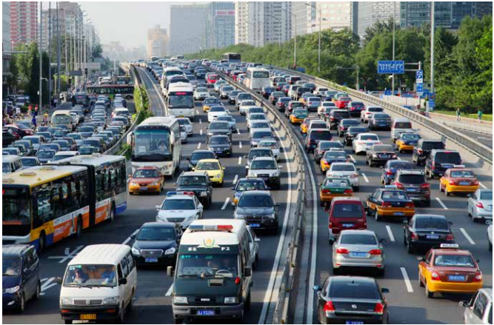
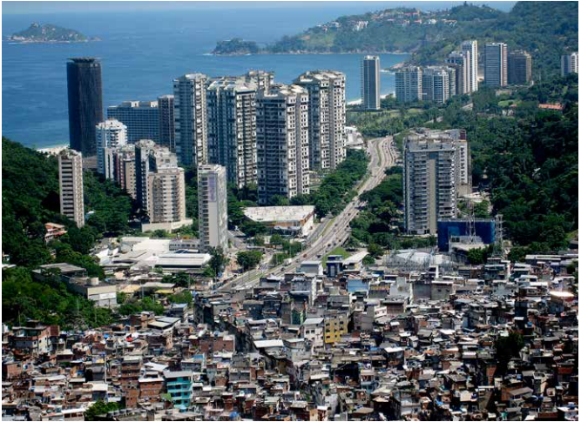
Introdução
O crescimento populacional e o desenvolvimento social ao longo dos anos, bem como a poluição de recursos hídricos e limitação de seus usos, exigirá a utilização de tecnologias que sejam eficientes e compactas para melhoria dos serviços de saneamento básico.

Slide 3
Introdução
Nas últimas décadas diversas tecnologias de tratamento de efluentes têm sido desenvolvidas. Com destaque para os sistemas de lodos ativados e sua variáveis e MBR.
O MBR combina tratamento biológico no reator com a separação física pela membrana.
Vantagens: qualidade do efluente, área necessária para instalação do sistema.
Desvantagens MBR: custo sistema de membrana (módulo de filtração); (MANNINA, COSENZA 2013).
Utilização de materiais filtrantes de baixo custo como alternativas à membrana convencional (REN et al, 2010, LI et al 2011, POOSTCHI et al, 2012, e ZHAO et al 2013).

Slide 4
Introdução/objetivo
Segundo Schneider e Tsutiya (2001), à princípio qualquer material que permita a síntese de filmes com porosidade controlada pode ser utilizado para a fabricação de membranas.
Segundo Hutten (2007), as mantas não tecidas são estruturas de fibra aleatórias, geralmente na forma de folhas, e são constituídas por sobreposição que criam múltiplos poros conectados.
O presente trabalho tem o objetivo avaliar o desempenho de um sistema de lodos ativados de aeração prolongada em fluxo contínuo e em fluxo intermitente, utilizando filtração em manta geossintética para tratamento de esgoto sanitário.

Slide 5
Metodologia
O trabalho foi desenvolvido nos Laboratórios da FEC/Unicamp.
O esgoto sanitário utilizado para tratamento biológico foi originado em instalações do campus universitário.
O inóculo foi obtido através da aclimatação do reator com o próprio esgoto bruto em um período de 74 dias.
A manta geossintética Geofort GF7/130 que é constituída de manta geotêxtil não tecido agulhado, fabricante Ober. Suas principais aplicações são na construção civil.

Slide 6
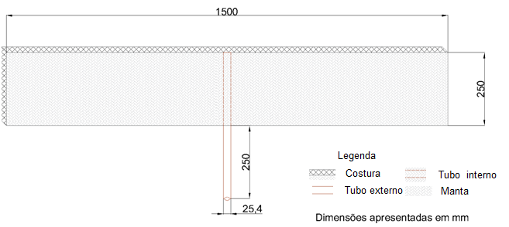
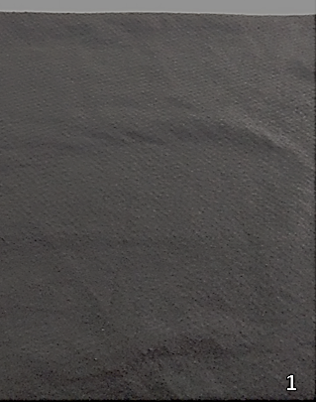
Metodologia
40 x
100 x
Manta geotêxtil não tecido agulhado, fabricante Ober, especificação Geofort GF7/130.

Slide 7
Metodologia
A -Tela Antiderrapante ; B - Geomanta Tridimensional

Slide 8
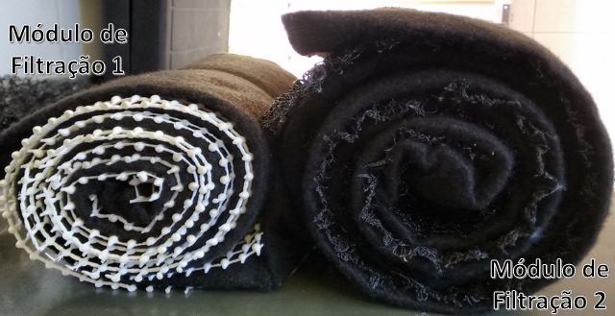
Metodologia

Slide 9
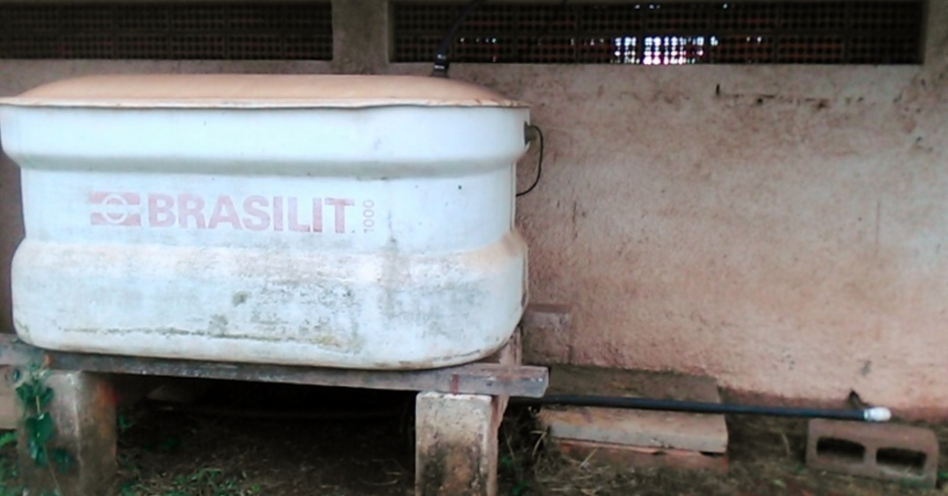
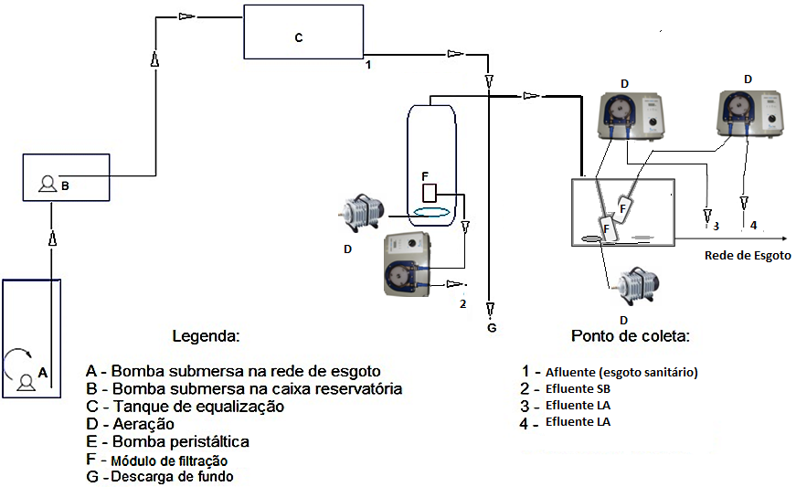
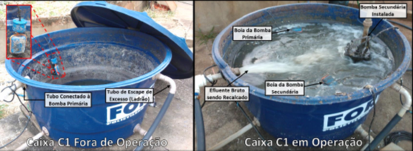
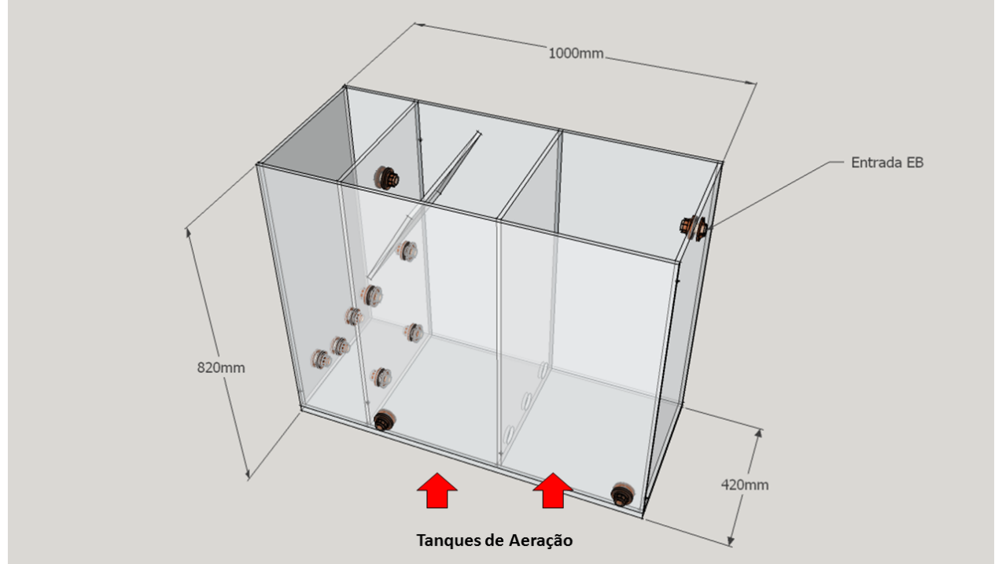
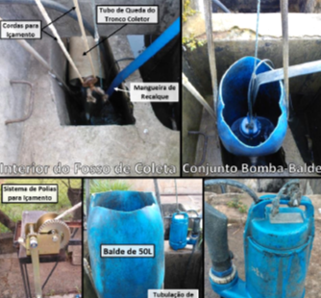
Metodologia

Slide 10
mETODOLOGIA
Parâmetro Operacional | Fluxo Contínuo | Fluxo Intermitente
Aeração | 2 a 4mgO₂/L | 2 a 4mgO₂/L
Tempo de aeração | 45min / 1 hora | 17 horas
Idade do Lodo | 25 dias | 25 dias
TDH | 18 horas | 24 horas
Tempo de filtração | 45min / 1 hora | Até 6h *depende da colmatação do filtro
Volume útil | 200L | 85L
Capacidade de tratamento | 270L/dia | 51L/dia

Slide 11
Resultados
Parâmetro | Fluxo Contínuo |  |  | Fluxo Intermitente
 | Afluente | Filtro 1A | Filtro 2A | Afluente | Filtro 1B | Afluente | Filtro 2B
Dias de operação | - | 57 | 57 | - | 56 |  | 50
DBO (mg/L) | 445±44 | 60±31 | 18±8 | 445±44 | 37±22 | 384±123 | 22±22
DQO (mg/L) | 1122±583 | 109±55 | 77±30 | 984±468 | 99± 65 | 1029±364 | 80± 19
COD (mg/L) | 161±22 | 27±6 | 26±5 | 161±22 | 24±47 | 127±54 | 15±3
Turbidez (NTU) | 247±142 | 4±3 | 3±1,2 | 285±207 | 3±1 | 309±117 | 5±3
OD (mg/L) | 1±0,2 | 4±1,3 | 3±0,7 | 1±0,2 | 3±1 | 1±0,1 | 2±1
ST (mg/L) | 977±350 | 517±168 | 492±178 | 1020±322 | 462±151 | 883±165 | 360±40
STV (mg/L) | 697±323 | 250±128 | 250±163 | 760±258 | 245±195 | 600±199 | 167 ±103
STF (mg/L) | 280±164 | 267±190 | 242±276 | 260±156 | 217±140 | 283±64 | 177±99
SST (mg/L) | 475±322 | 32±34 | 21±20 | 475±322 | 20±15 | 523±196 | 15±9
SSV (mg/L) | 409±275 | 30±34 | 6±12 | 421,7±263 | 20±15 | 459±166 | 9±11
SSF (mg/L) | 66±60 | 2±5,1 | 15±21 | 53±62 | 0 | 63 | 45,7
Massa de Sólidos retida (g) | - | 392 | 670 | - | 98 | - | 649
Potência Inicial da Bomba de Sucção | - | 30% | 30% | - | 100% | - | 100%
Dias para atingir 100% da potência da Bomba de Sucção |  | 16 | 23 | - | - | - | -

Slide 12
Resultados Oxigênio Dissolvido
L. A | Amostra | Média | Desvio Padrão
F 1A | Afluente (mgO2/L) | 1 | 0,2
 | Efluente (mgO2/L) | 4 | 1,3
F 2A | Afluente (mgO2/L) | 1,1 | 0,2
 | Efluente (mgO2/L) | 3 | 0,7
SB | Amostra | Média | Desvio Padrão
F 1B | Afluente (mgO2/L) | 1,1 | 0,2
 | Efluente (mgO2/L) | 3,1 | 0,9
F 2B | Afluente (mgO2/L) | 1,2 | 0,2
 | Efluente (mgO2/L) | 2,4 | 0,7

Slide 13
resultados dbo
L. A | Amostra | Média | Des. Pad. | Eficiência (%)
F 1A | Afluente (mg O2/L) | 445 | 44
 | Efluente (mg O2/L) | 60 | 31 | 86,85
F 2A | Afluente (mg O2/L) | 445 | 44
 | Efluente (mg O2/L) | 18 | 8 | 96,2
SB | Amostra | Média | Des. Pad. | Eficiência (%)
F 1B | Afluente (mg O2/L) | 445 | 44
 | Efluente (mg O2/L) | 37 | 22 | 91,6
F 2B | Afluente (mg O2/L) | 384 | 123
 | Efluente (mg O2/L) | 22 | 21 | 95

Slide 14
Resultados DQO
LA | Amostra | Média | Des. Pad. | Eficiência (%)
F 1A | Afluente (mg O2/L) | 1122 | 583
 | Efluente (mg O2/L) | 109 | 55 | 86,11
F 2A | Afluente (mg O2/L) | 1122 | 583
 | Efluente (mg O2/L) | 77 | 30 | 91,3
SB | Amostra | Média | Des. Pad | Eficiência (%)
F 1B | Afluente (mg O2/L) | 984 | 467
 | Efluente (mg O2/L) | 99,9 | 64,8 | 89,9
F 2B | Afluente (mg O2/L) | 1029,3 | 364
 | Efluente (mg O2/L) | 80 | 19,4 | 93,7

Slide 15
Conclusão
Os módulos de filtração operaram por tempo semelhante até colmatarem;
A operação intermitente de 24h com cada módulo de filtração (repouso) no sistema em fluxo contínuo é necessária para recuperação da capacidade de filtração dos módulos;
É possível verificar que o espaçador influencia no desempenho do módulo de filtração, independente do fluxo de alimentação do reator;
Os módulo de filtração com espaçador de geomanta tridimensional apresentam melhor desempenho no tratamento de esgoto em ambos os reatores;
Os módulos de filtração com espaçador de geomanta tridimensional (2A E 2B) apresentaram melhor desempenho em relação à remoção de matéria orgânica em termos de DBO e DQO tanto no sistema de fluxo contínuo quanto no sistema de fluxo intermitente, quando comparados aos módulos 1A e 1B;

Slide 16
Conclusão
Os módulos de filtração com espaçador de geomanta tridimensional (2A E 2B) possuem maior capacidade de retenção de sólidos, propiciando a geração de efluente clarificado e com turbidez dentro dos padrões exigidos;
Em São Paulo, o Decreto Estadual nº 8468 estabelece a DBO como parâmetro de lançamento e neste caso, todos os módulos de filtração apresentaram desempenho satisfatório;
É possível substituir a fase de decantação do sistema de lodos ativados de aeração prolongada por filtração em manta geossintética, tanto em fluxo contínuo quanto em fluxo intermitente.

Slide 17
Referências
HUTTEN, I. M. Introduction to Nonwoven Filter Media, In:______ Handbook of Nonwoven Filter Media. Butterworth-Heinemann, Oxford, 2007 cap. 1, p. 1-28
LI, W. -W. SHENG G.-P., WANG Y.-K., et al. Filtration behaviors and biocake formation mechanism of mesh filters used in membrane bioreactors .Separation and Purification Technology, vol 81, p. 472–479. 2011.
MANNINA, G.; COSENZA, A. The "fouling" phenomenon in membrane bioreactors: assessment of different strategies for energy saving. Journal of Membrane Science vol. 444, p. 332–344, 2013.
POOSTCHI, A. A, MEHRNIA, M. R., REZVANI F., et al. Low-cost monofilament mesh filter used in membrane bioreactor process: Filtration characteristics and resistance analysis. Desalination, vol. 286 p. 429-435, 2012.
REN, X., SHON, H.K., JANG, N. et al. Novel membrane bioreactor (MBR) coupled with a nonwoven fabric filter for household wastewater treatment. Water Research, vol. 44 p. 751–760, 2010.
SCHNEIDER, R. P.; TSUTIYA, M. T. Membranas filtrantes para o tratamento de água, esgoto e água de reúso. São Paulo; ABES; 2001 234 p.
ZHAO F., CHEN H, . XUE, G et al. Three dimensional woven fabrics as filter media in membrane bioreactor for wastewater treatment. Journal of Materials Science. vol. 48 p. 7869-7874, 2013.

